Slide 1
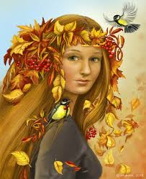
«Сказочный мир А. С. Пушкина»
Воспитатель: Л.Г. Свинина,
I кв. категория
2014 г.

Slide 2
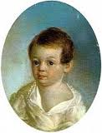
«Детство Саши»
Сердце России — Москва — была родиной величайшего русского поэта. Александр Сергеевич Пушкин родился 26 мая (6 июня по новому стилю) 1799 года.
Сергей Львович, отец Пушкина, говорил про сына: «В самом младенчестве он показал большое уважение к писателям. Не имея шести лет, он уже понимал, что Николай Михайлович Карамзин — не то, что другие. Одним вечером Николай Михайлович был у меня, сидел долго, — во всё время Александр, сидя против него, вслушивался в его разговор и не спускал с него глаз».

Slide 3
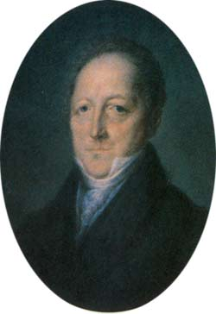
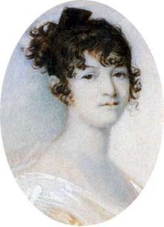
Со стороны отца-Сергея Львовича - он принадлежал к старинному, но захудалому дворянскому роду. Его мать — Надежда Осиповна — была .внучкой Ибрагима, «арапа Петра Великого». Отец поэта живо интересовался литературой. У него была прекрасная библиотека, в которой были полно подобраны и русские писатели XVIII века, и западноевропейские классики XVII— XVIII веков. В доме отца будущий великий поэт в детском возрасте видел и слушал многих известных русских писателей: Карамзина, Жуковского, Батюшкова. Дядя Пушкина, В. Л. Пушкин, пользовался в начале XIX века известностью как поэт-арзамасец, Умный и наблюдательный, мальчик многое схватывал из бесед старших, тянулся к книге, рано заинтересовался литературой.

Slide 4
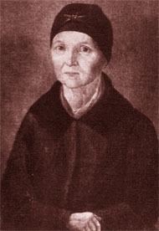
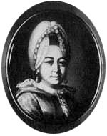
Мария Алексеевна Ганнибал (1745 – 1818) – бабушка А. С. Пушкина
На формирование характера и на умственное развитие ребёнка большое влияние оказали бабушка поэта М. А. Ганнибал, с 1801 года жившая в доме Пушкиных, и няня Арина Родионовна, которая, по рассказам сестры поэта, была «настоящей представительницей русских нянь; мастерски говорила сказки, знала народные поверья и сыпала пословицами, поговорками».
Арина Родионовна Яковлева (1758 – 1828) – няня А.С. Пушкина
Эти две русские женщины своими рассказами и сказками учили мальчика русскому языку, вводили его в мир старины, народного быта и народной поэзии.

Slide 5
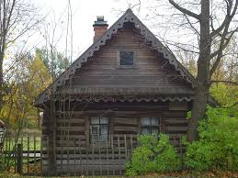
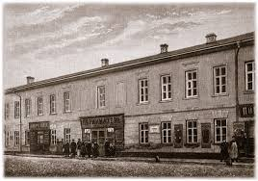
Домик няни А.Р. Яковлевой
Сказки няни пробуждали в мальчике творческую фантазию. «Терялся я в порыве сладких дум»; «В глуши лесной, средь муромских пустыней встречал лихих Полканов и Добрыней, и в вымыслах носился юный ум».
На лето Пушкины выезжали в подмосковное имение бабушки - «Захарево». Здесь мальчик завязал знакомство с дворовыми ребятишками, полюбил простую деревенскую природу. Он любил эти места: и берёзовую рощицу, которая начиналась прямо у ворот Захаревского дома — здесь пили чай в жаркие дни, — и огромную липу у пруда, и тёмный еловый лес на другом его берегу. Он играл здесь, воображая себя богатырём, сражающимся со злыми силами. А по вечерам он вслушивался в весёлые и грустные русские песни, смотрел на хороводы, которые водили крестьянские девушки…
Дом, где родился А.С. Пушкин – Немецкая улица, г. Москва

Slide 6
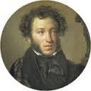
«Сказочный мир»

Slide 7
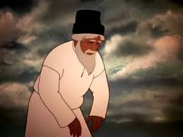
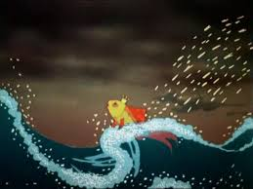
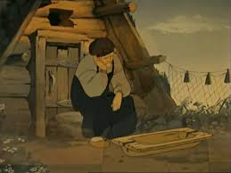
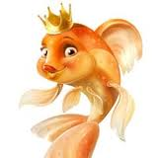
Викторина
Как называется сказка?
Сколько главных персонажей ?
Назови их имена!
Что просила старуха у рыбки?

Slide 8
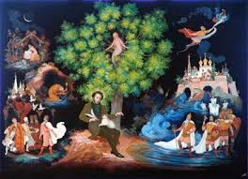
«Руслан и Людмила» У Лукоморья дуб зелёный, Златая цепь на дубе том, И днём, и ночью Кот учёный Всё ходит по цепи кругом. Идёт направо – Песнь заводит. Налево – Сказку говорит. Там чудеса, Там Леший бродит, Русалка на ветвях сидит…
Из какой сказки этот отрывок?
Персонажи каких сказок представлены на картине?
Какое ещё название может быть у данного отрывка?

Slide 9
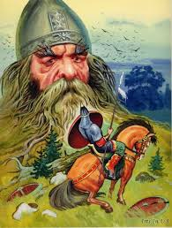
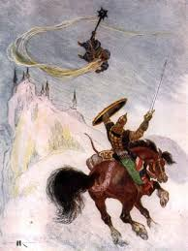
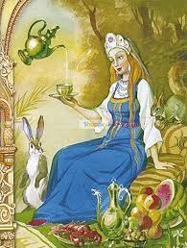
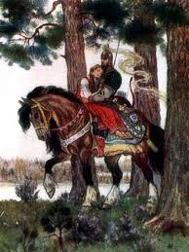
«…Вокруг Руслана ходит конь, Поникнув гордой головою, В его глазах исчез огонь! Не машет гривой золотою, Не тешится, не скачет он И ждёт, когда Руслан воспрянет... Но князя крепок хладный сон, И долго щит его не грянет…» - из какой сказки отрывок? («Руслан и Людмила») С кем сражался Руслан?

Slide 10
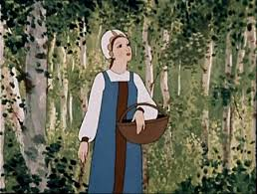
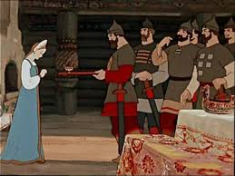
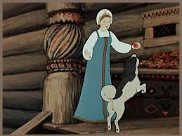
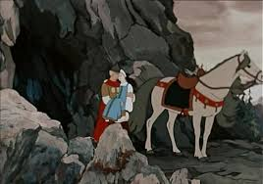
Отрывки из какой сказки представлены?
С какими словами обращаются богатыри к царевне?
Почему тревожится Жучка?
Какой из представленных сюжетов является окончанием сказки?
Как звали жениха царевны: Алексей, Руслан, Елисей?
К кому обращался королевич в поисках царевны? (месяц, солнце, ветер)

Slide 11
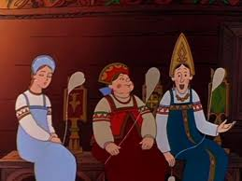
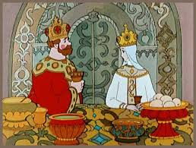
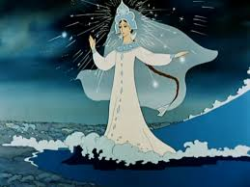
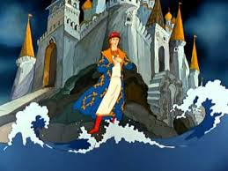
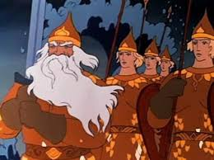
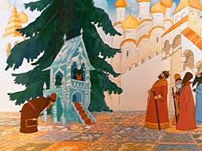
«Три сестрицы под окном пряли поздно вечерком…»
Какой сказке принадлежит данный отрывок?
В какое насекомое превращала царевна Лебедь князя Гвидона?

Slide 12
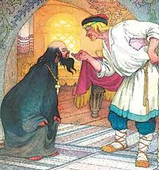
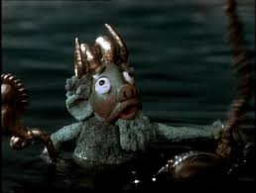
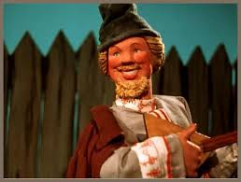
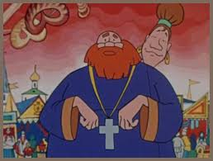
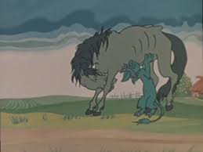
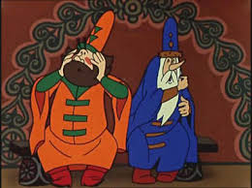
«Жил-был поп. Толоконный лоб. Пошёл поп по базару посмотреть кой-какого товару…». Как называется сказка? С кем соревновался чертёнок? (зайчонок, сивая кобыла). Какую расплату взял Балда с попа?

Slide 13
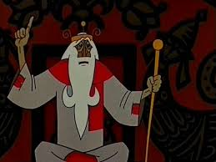
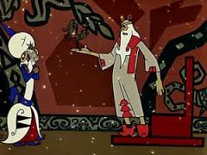
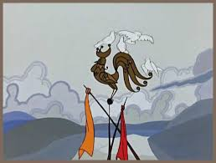
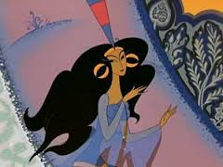
«Царь Дадон», «Шамаханская царица», «Мудрец» - из какой сказки данные персонажи? «Вот мудрец перед Дадоном стал и вынул из мешка…» - кого вынул из мешка мудрец? Где сидел петушок и зачем? За что наказал петушок царя Дадона?

Slide 14
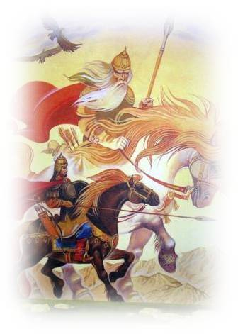
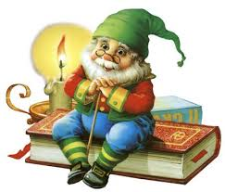
«Сказка – ложь, да в ней намёк. Добрым молодцам – урок!»

